Slide 1


LLFree: 无锁无日志的高可扩展页框分配器
汇报人:董丰瑞
时间:2025/12/09
组员：查科言，董丰瑞，禹相祐
汇报人:董丰瑞

Slide 2


目录/CONTENTS
01
论文简介
02
背景与问题
03
LLFree 核心设计
04
核心性能结果
05
实现与局限
06
总结与展望

Slide 3

01
论文简介

Slide 4



LLFree: Scalable and Optionally-Persistent
Page-Frame Allocation
论文信息概览
本次分享的论文来自 USENIX ATC 2023，标题为《LLFree: Scalable and Optionally-Persistent Page-Frame Allocation》，提出了无锁无日志的页框分配器 LLFree，其在并发分配性能、碎片整理、持久内存 crash 一致性等方面显著优于传统 buddy 分配器，4KiB 并发分配耗时最高降低 88%，2MiB 最高降低 98%。

Slide 5
02
背景与问题

Slide 6
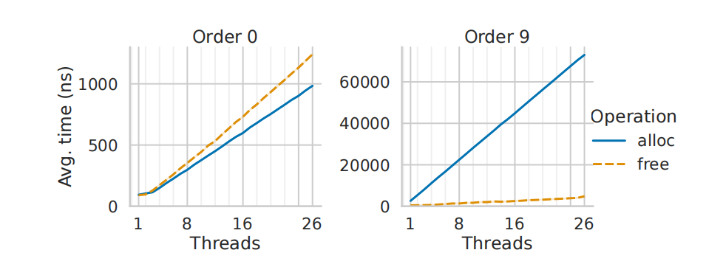
背景与问题
硬件新驱使下的传统分配器困境：
1. 硬件趋势：多核架构普及（如 26 核 +）+ NVRAM（非易失性内存）兴起，内存管理需求升级；
2. Linux Buddy 分配器 5 大痛点：功能混合、合并开销高、多核扩展性差、大页碎片严重、不支持持久化；
3. 关键痛点：26 核并发时，4KiB 分配耗时增 10 倍，2MiB 增 27 倍（从 94ns 到 2538ns）。
fig.1：Linux 帧分配器在并发分配4KiB（0阶）和2MiB（9阶）巨型帧时的性能，26 核时性能暴跌

Slide 7
03
LLFree 核心设计

Slide 8
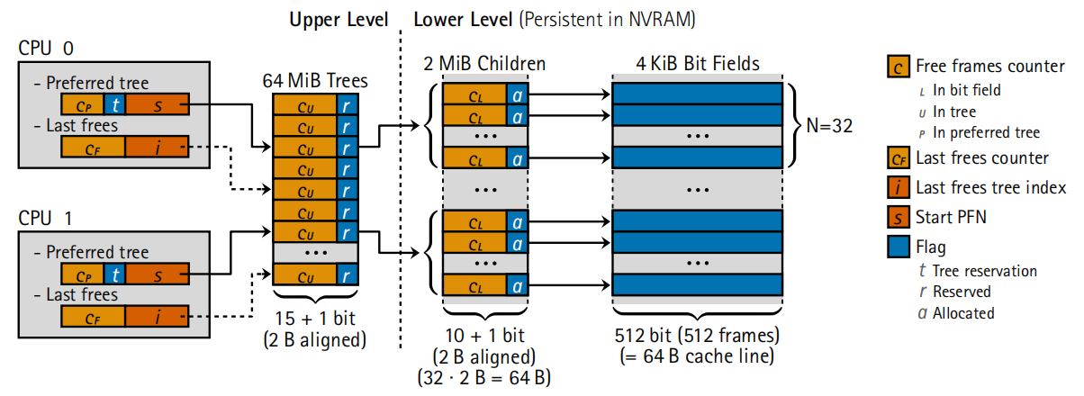
LLFree 核心设计
三大设计原则 + 两级架构：
1. 设计原则：贴合硬件特性（MMU 帧大小、缓存行粒度）、无锁无共享、最小化冗余；
2. 两级架构：
◦ 下层（执行层）：512 位位图 + 计数器管理帧，单缓存行原子操作（保障持久化一致性）；
◦ 上层（策略层）：64MiB “树” 结构 + CPU 偏好树，按空闲率分类（全满 / 部分 / 全空），减少竞争与碎片；
3. 关键特性：支持 volatile/NVRAM 双场景、被动式大页碎片整理、无日志持久化。
fig.3：LLFREE 分配器的架构：树形条目、子条目和位域依次存储在大型数组中。从PFN中，我们可以直接提取相应树形条目、子条目、位域以及帧内已分配位的索引。

Slide 9
LLFree 核心设计
下层：512 位位图 + 计数器管理帧，单缓存行原子操作
位图设计：
512位的位图精准匹配了硬件规格——1个2MiB大页恰好包含512个4KiB小页，因此1张位图直接对应1个2MiB大页的空闲状态。位图中“0”代表对应小页空闲，“1”代表已分配，通过CPU原生指令（如x86的`bsf`/`bsr`）可在1个时钟周期内找到首个空闲帧（0位），远超Linux Buddy遍历双向链表的效率。
计数器作用：
计数器 c_L（每个2MiB大页对应1个）专门维护该大页内的空闲小页数量，所有操作（增减）均通过原子指令实现，避免无效查找：分配前先原子递减 c_L，若结果≥0，说明有空闲帧，再去位图查找；若<0，直接放弃该大页。
优势本质——缓存行级别差距：
Linux Buddy分配/释放时，需修改多个 struct page结构体（每个64字节，占1个缓存行），例如拆分1个2MiB大页需修改512个 struct page（512个缓存行），合并时还要遍历双向链表（额外缓存行访问）。而LLFree单次分配/释放仅操作2个缓存行：① 计数器c_L；② 512位位图。

Slide 10
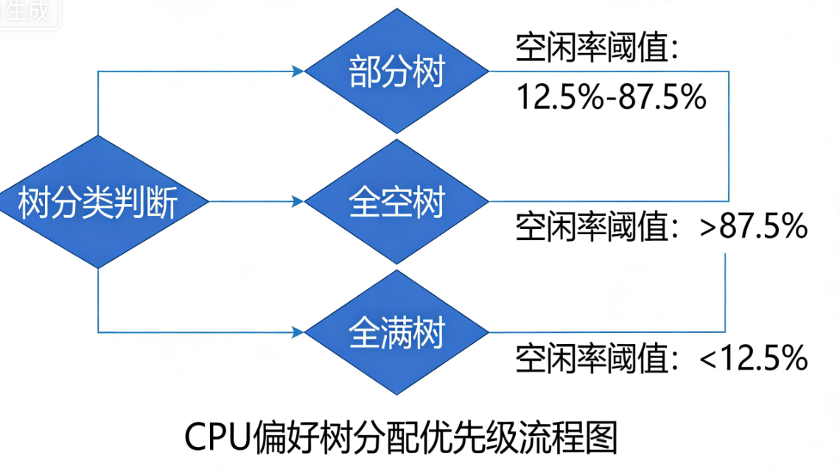
LLFree 核心设计
上层关键：CPU 偏好树的智能分配策略
◦ 树分类：按空闲率分为 “全满（<12.5%）、部分（12.5%-87.5%）、全空（>87.5%）” 三类
◦ 分配优先级：先选 “部分树”（减少碎片）→ 再选 “全空树”→ 最后选 “全满树”（避免频繁拆分）
◦ 锁 - free 保障：通过原子 CAS 操作修改树的 “reserved” 标志，无全局锁竞争

Slide 11
04
核心性能结果

Slide 12
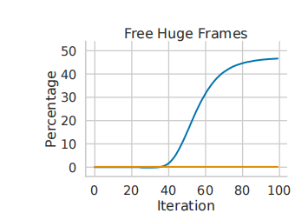

性能碾压传统分配器（基于 26 核 + 128GiB 环境）
1. 并发性能：4KiB 分配耗时降 88%，2MiB 降 98%，多核场景下性能基本无衰减；
2. 碎片整理：内存压缩所需页移动减少 64%，100 轮迭代后恢复 46.6% 大页；
fig.8：并发性能：4KiB 降 88%，2MiB 降 98%
fig.10：碎片整理：页移动减 64%，恢复 46.6% 大页

Slide 13
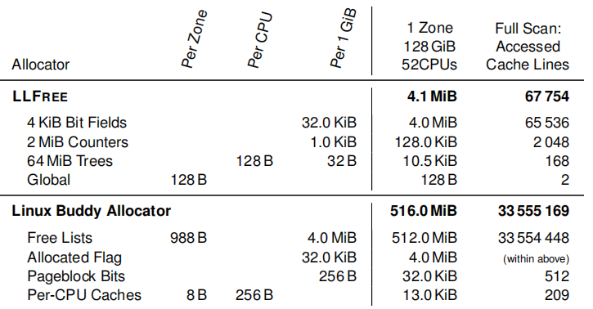
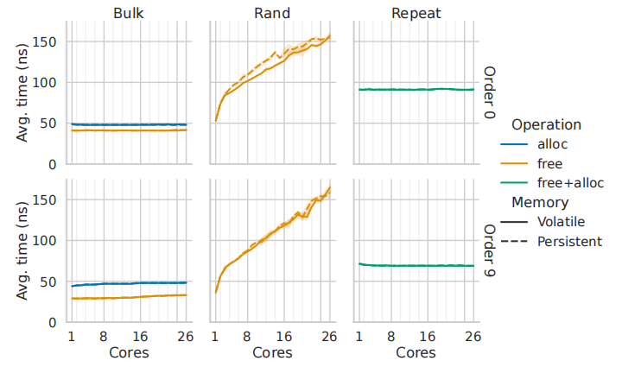
性能碾压传统分配器（基于 26 核 + 128GiB 环境）
3. 资源开销：元数据仅 4.1MiB（Linux Buddy 为 516MiB），缓存行访问量减少 495 倍；
4. 持久化：NVRAM 场景恢复耗时平均 2460μs，性能接近 DRAM；
table.1：资源开销：元数据 4.1MiB vs 516MiB
fig.7：持久化：恢复耗时 2460μs，接近 DRAM

Slide 14
05
实现与局限

Slide 15
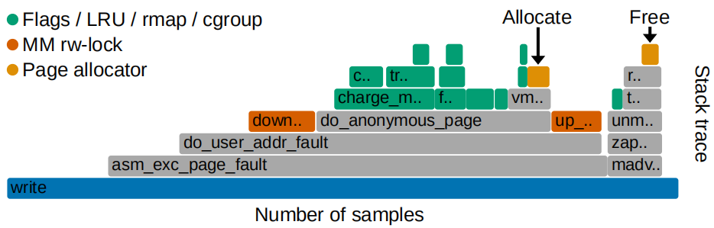
Linux内核集成与应用层现状
1. 实现细节：基于 Rust 开发（2199 行安全代码 + 25 行 unsafe 代码），成功替换 Linux 原生 Buddy 分配器；
2. 应用层局限：memcached、内存映射等场景无明显性能提升，因 OS 内存管理其他子系统（如 LRU、mm 锁）成为新瓶颈；
3. 关键发现：页分配器仅占应用运行时的 5.3%，其他子系统开销占比超 40%
fig.13：页分配器仅占应用运行时的 5.3%，其他子系统开销占比超 40%
LLFree 解决了分配器本身的瓶颈，为 OS 内存管理栈重构奠定基础！

Slide 16

Limitations: 端到端瓶颈与内核耦合
01
02
03
端到端加速受限
内核耦合问题
未来优化方向
页故障处理、LRU 和反向映射等仍是主要瓶颈，限制了端到端的整体加速效果。
Linux 内核高度绑定 Buddy Allocator，全面替换 LLFree 需要系统级重构。
struct page 仍显繁重，未来可结合 folio 机制进行拆分优化，进一步提升性能。

Slide 17
06
总结与展望

Slide 18

总结与未来方向
1. 核心价值：首个无锁无日志、支持持久化的内核页框分配器，适配多核 + NVRAM 新场景；
2. 关键贡献：提出硬件感知的分配器设计原则，验证了无锁 + 缓存友好设计的有效性；
3. 未来方向：支持更多帧分类策略、优化应用层适配、推动 OS 内存管理栈整体重构。
LLFree 是 OS 内存管理从 “60 年代思想” 向 “现代硬件适配” 转型的关键一步！

Slide 19
谢谢大家！
THANK YOU FOR WATCHING
报人:Kimi AI

